Slide 1
Git
P2

Slide 2
Системы контроля версий
Система управления версиями (version control system — VCS ) — программное обеспечение для облегчения работы с изменяющейся информацией.
Система управления версиями позволяет хранить несколько версий одного и того же документа, при необходимости возвращаться к более ранним версиям, определять, кто и когда сделал то или иное изменение.
Применение: - при разработке ПО для хранения и отслеживания изменений исходного кода; - при работе с конфигурационными файлами; - при работе со статьями и веб-страницами (например, Википедия); - при работе с макетами дизайна, чертежами и т.д.; - при работе с документами (к примеру, диплом).
Как правило используется в связке с серверами для возможности работы нескольких людей над одним проектом/файлом.

Slide 3
Системы контроля версий. Примитивная
Классика жанра – сохранение копий файла с версией в названии:
диплом.docx
диплом2.docx
диплом3.docx
диплом_исправленный.docx
диплом_правки_Маркова.docx
диплом_научник_козёл.docx
диплом_последняя.docx
диплом_последняя_последняя_версия.docx
диплом_точно_последняя.docx

Slide 4
Общие принципы систем контроля версий
Branch: создание разных вариантов одного документа (ветки), с общей историей изменений до точки ветвления и с разными — после неё;
Blame: возможность узнать, кто и когда добавил или изменил конкретный набор строк в файле;
Commit: сохранение состояний отдельных файлов или всего проекта;
Log: ведение журнала изменений, в который пользователи могут записывать пояснения о том, что и почему они изменили в данной версии;
Remote: загрузка и выгрузка файлов на удалённый сервер (репозиторий);
Merge: многопользовательская работа над проектом и решение конфликтов.

Slide 5
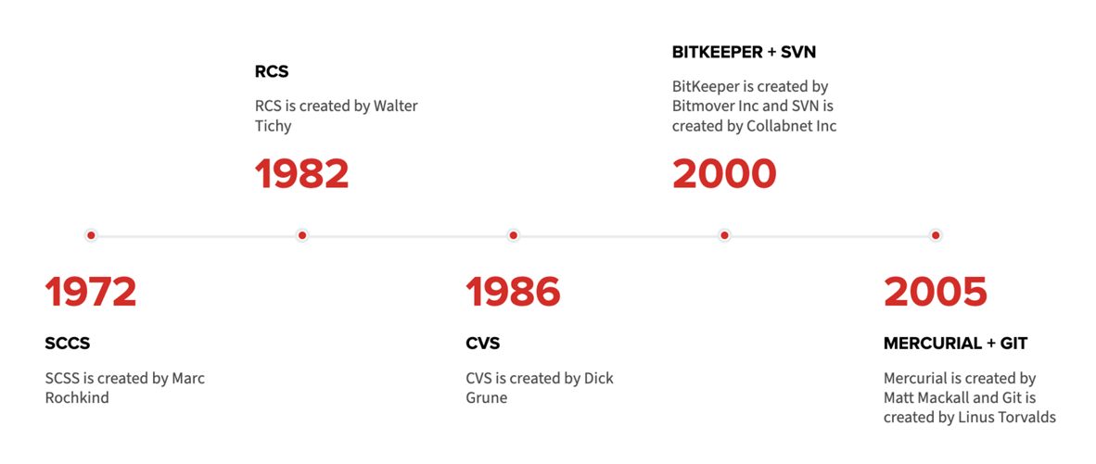
История автоматизированных систем

Slide 6
SCCS (Source Code Control System): первое поколение
SCCS считается одной из первых успешных систем управления версиями.
Основные принципы работы:
При добавлении файла для отслеживания в SCCS создаётся файл специального типа, который называется s-файл или файл истории. Он именуется как исходный файл, только с префиксом s. (s.text.txt)
Последующие сохранения состояния файла добавляют в файл истории дельты (изменения в файле), а содержимое файла обновляется на последнюю версию. Каждая дельта сохраняется внутри файла истории в структуре под названием дельта-таблица.
Для восстановления N версии файла дельты применяются к последней версии в обратном порядке.

Slide 7
SCCS (Source Code Control System): первое поколение
Минусы:
Файлы истории не используют сжатие, поэтому имеют большой размер;
Для каждого файла создаётся отдельный файл истории, поэтому невозможно отследить крупное изменение отдельных файлов в проекте: нужно искать коммит с изменением в каждом файле отдельно;
При извлечении последний версии файла на него ставится блокировка, поэтому несколько пользователей не могут работать с файлом одновременно;
Нет поддержки удалённого хранения файлов.

Slide 8
RCS (Revision Control System): первое поколение
RCS написана в 1982 году Уолтером Тихи на языке С в качестве альтернативы системе SCCS, которая в то время не была open source.
Основные принципы работы:
Когда файл впервые добавляется в RCS, для него в локальном хранилище создаётся соответствующий файл истории с расширением ,v (test.txt,v).
В файле истории хранится первая версия файла, а при изменении в файл истории записывается только дельта, базовая версия файла не изменяется.
При извлечении версии файла дельты последовательно накатываются на 1 версию файла.

Slide 9
RCS (Revision Control System): первое поколение
Минусы:
Долгий доступ к последней версии файла;
Управление версия файла как в SCCS: для каждого файла версия записывается отдельно, и нет возможности комплексно оценить изменения;
Нет поддержки удалённого хранения файлов.

Slide 10
CVS (Concurrent Versions System): второе поколение
Цель – добавление поддержки сети в систему контроля версий.
CVS — это фронтенд для RCS, добавлены команды для удалённой работы, но под капотом используется тот же формат файла истории RCS и команды RCS.
Удалённый репозиторий реализован как централизированный:
Все версии и изменения проекта хранятся на едином центральном сервере, который выступает в качестве основного хранилища данных.
Разработчик получает полную копию модуля, который копируется в рабочий каталог на его локальном компьютере;
Новые ветки создаются на самом сервере, а не локально, что позволяет всем получить к ним доступ;
При появлении новых версий на сервере каждый разработчик может обновить свою локальную версию проекта.

Slide 11
CVS (Concurrent Versions System): второе поколение
Минусы:
одиночная точка отказа: если центральный сервер выходит из строя или становится недоступным, все пользователи теряют возможность работать с версиями проекта.
ограниченная оффлайн работа: пользователи не могут работать с историей версий без подключения к серверу, что затрудняет работу в отсутствие сети.
низкая производительность при большой нагрузке: центральный сервер может стать узким местом при увеличении числа пользователей или интенсивности операций.
сложная система слияния и создания ветвлений.

Slide 12
SVN (Subversion): второе поколение
Subversion создана в 2000 году, в настоящее время поддерживается Apache Software Foundation. Система разработана как более надёжное централизованное решение, чем CVS.
Как и CVS, Subversion использует модель централизованного репозитория. Изменения в сравнении с CVS:
атомарность операций: коммит либо полностью успешен, либо полностью отменяется в случае проблемы.
коммит может включать в себя несколько файлов и директорий, что позволяет отслеживать изменение сразу в группе файлов;
каждый коммит хранится в новом файле в каталоге revs, и ему присваивается имя с последовательным числовым идентификатором, начинающимся с 1;
при первом коммите сохраняется полное содержимое файла. Будущие коммиты одного и того же файла приведут к сохранению только изменений (дельт);
дельты сжимаются с помощью lz4 или zlib.

Slide 13
SVN (Subversion): второе поколение
Минусы Subversion:
Все те же минусы центрального репозитория: плохая отказоустойчивость, медленная производительность;
Хотя дельты экономят место, но если их очень много, то на операции уходит немало времени, так как для воссоздания текущего состояния файла нужно обработать все дельты;
Хранение веток в нескольких папках: отдельно релизные версии, теги и обычные ветки, что затрудняет работу с переключением и поиском ветвлений.

Slide 14
Mercurial: третье поколение
Изначально создавалась для хранения истории изменений в ядре Linux, но в итоге для этого был выбран git.
Особенности:
Распределённая система управления версиями. Каждый пользователь имеет полную копию всего репозитория, включая всю историю изменений. В отличие от централизованной системы – не требуется постоянное подключение к сети, все операции по ветвлению и слиянию можно выполнить локально.
Возможно восстановить репозиторий из локальной копии, т.к. в ней содержится вся история.
Вместо отслеживания изменений в отдельном файле построчно, Mercurial фиксирует состояние всех файлов на момент коммита. Subversion сохраняла в коммите только изменённые файлы, что делало доступ к конкретной версии более медленным.

Slide 15
Mercurial: третье поколение
Все снимки сохраняются в истории изменений. Каждый коммит хранит информацию о самом изменении (какие файлы изменились, какие строки – хранение дельт), метаданные (дата и время, автор).
Каждый коммит идентифицируется уникальным хешем, который вычисляется на основе содержимого коммита, что гарантирует уникальность номеров коммитов в каждой ветке.
Минусы:
Ветки в Mercurial остаются в истории навсегда и требуют довольно сложные операции как для их закрытия, так и в целом для управления ветвлением.
Неэффективные алгоритмы поиска изменений: для каждого файла отдельно хранится его история дельт (то есть всех построчных изменений – строка добавлена, строка убавлена), что делает поиск восстановление версии всего репозитория по хэшу коммита медленным.

Slide 16
Git: третье поколение
Самая популярная СКВ на данный момент. Создана для ядра Linux Линусом Торвальдсом.
Особенности:
Распределённая система как в Mercurial;
Локальная копия создаётся как полная копия репозитория со всей историей изменений и ветвлений;
Изменения в конкретной версии репозитория сначала сжимаются, а потом хэшируются, что обеспечивает малый вес файла с изменениями в базе объектов.
Каждый коммит в Git — это мгновенный снимок (snapshot) всей структуры файлов на момент этого коммита. Git комбинирует 2 подхода: сохраняет дельты для небольших изменений, а для крупных – фиксирует состояние всех файлов на момент каждого коммита, т.е. сохраняет их полную копию.

Slide 17
Git: третье поколение
Минусы в сравнении с Mercurial:
Git предоставляет больше функций для управления коммитами и ветвлением, однако это усложняет работу с ним. Т.к. базовые команды предоставляют больше возможностей, то они усложнены;
Менее «дружелюбный» интерфейс в плане отображения ошибок и дополнительной информации, что делает вхождение более сложным;
Репозитории с очень большими файлами могут «распухнуть» в базовой версии git.

Slide 18
Git: как работать с этой штукой?
Git имеет как консольный, так и графический интерфейс. Как правило графическое управление интегрировано во все IDE, однако оно замедляет управление базовыми операциями и имеет более сложный интерфейс.
Основные команды:
1. Создание репозитория git init создаёт в папке с проектом скрытый подкаталог .git
2. Получение готового репозитория: git clone ссылка_на_репозиторий git clone git@github.com:Rudeigin/cdoc.git Позволяет получить репозиторий по https (с помощью ключа-аутентификатора), так и по ssh (с помощью логина и пароля).

Slide 19
3. Настройка git
В состав Git входит утилита git config, которая позволяет просматривать и настраивать параметры, контролирующие все аспекты работы Git, а также его внешний вид.
Настройки можно сделать на 3 уровнях: а) локальные настройки для проекта – файл .git/gitconfig
б) пользовательские настройки – файл /home/user/.git/gitconfig
в) системные настройки – файл /etc/gitconfig
Как настраивать? git config --key setting value key:
--local – настройка текущего проекта, в папке которого мы находимся
--global – настройка для текущего пользователя
--system – настройка для всех пользователей (системная)

Slide 20
3. Настройка git
Что нужно настроить для работы с git:
имя пользователя: user.name git config --global user.name "John Doe"
2. email пользователя: user.email
git config --global user.email johndoe@example.com
3. текстовый редактор для написания сообщения к коммиту: core.editor
git config --global core.editor nano
Для поиска всех остальных настроек можно воспользоваться git config --list

Slide 21
4. Создание коммитов. Все файлы в репозитории в каждый момент времени могут находиться в 4 состояниях: не отслеживается (untraking), изменён (modified), индексирован (staged) и зафиксирован (committed).
- Новые файлы идут в категории неотслеживаемых; - К изменённым относятся файлы, которые поменялись, но ещё не были зафиксированы;
- Индексированный — это изменённый файл в его текущей версии, отмеченный для включения в следующий коммит;
- Зафиксированный значит, что файл уже сохранён в локальной базе.

Slide 22
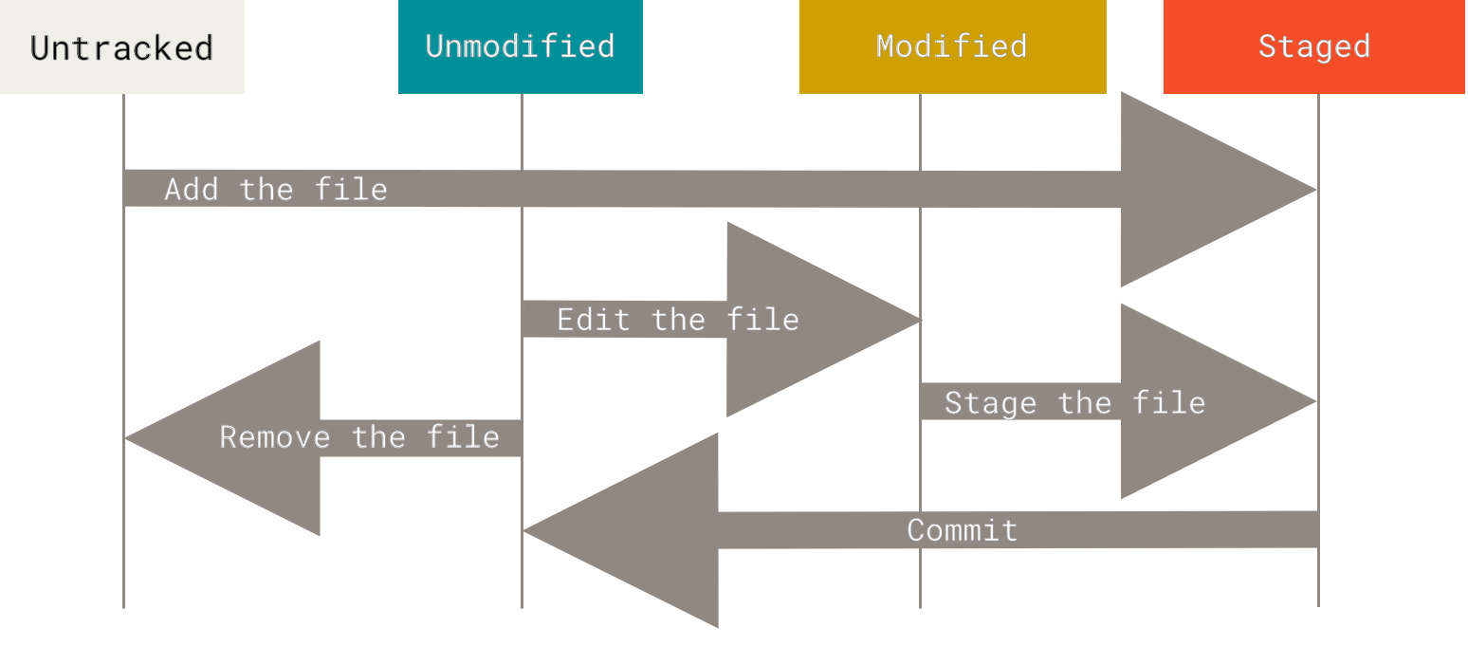

Slide 23
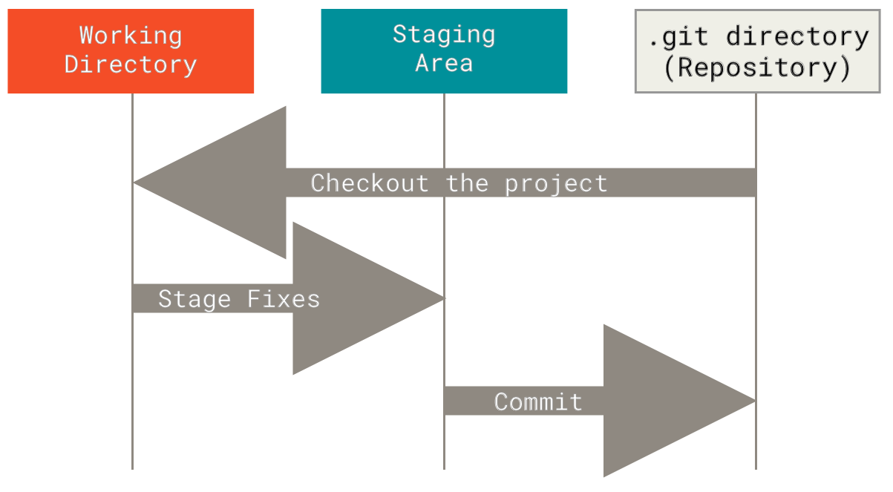
4. Создание коммитов.
Working directory – папка с проектом;
Staging area – файл, обычно находящийся в каталоге Git, в нём содержится информация о том, что попадёт в следующий коммит;
Каталог Git — это то место, где Git хранит метаданные и базу объектов проекта.

Slide 24
4. Создание коммитов.
Определение состояния файлов:
git status Добавление файлов для коммита:
git add filename – добавление конкретного файла
git add . – добавление всех файлов
git add *.c – добавление всех файлов, закачивающихся на .c
Сохранение изменений (создание коммита):
git commit – открывает текстовый редактор для ввода описания изменений
git commit -m ‘’описание коммита’’ – короткая команда для того же
Просмотр лога изменений:
git log

Slide 25
4. Создание коммитов.
В списке файлов для коммита часто нужно игнорировать часть файлов: логи, локальные настройки IDE, результаты сборки программ и т.д.
Это можно сделать автоматически, вписав такие файлы в специальный файл - .gitignore
.gitignore:
a.out
*.user
Отмена добавления файла для коммита:
git reset HEAD filename – перевод файла filename из staged обратно в modified
git reset HEAD . – перевод всех файлов из staged обратно в modified
Удаление изменений в папке (только для файлов в modified состоянии!)
git checkout -- filename – отмена изменений в конкретном файле
git checkout -- . – отмена изменений во всех файлах

Slide 26
5. Управление ветвлением. По умолчанию создаётся одна ветка – master или main. Посмотреть все ветки: git branch
Создать ветку: git branch имя git branch newFeature Переключиться на ветку: git checkout newFeature
Слить 2 ветки в одну: git checkout firstBranch
git merge secondBranch – добавит коммиты с secondBranch на firstBranch
Удалить ветку:
git branch –D name

Slide 27
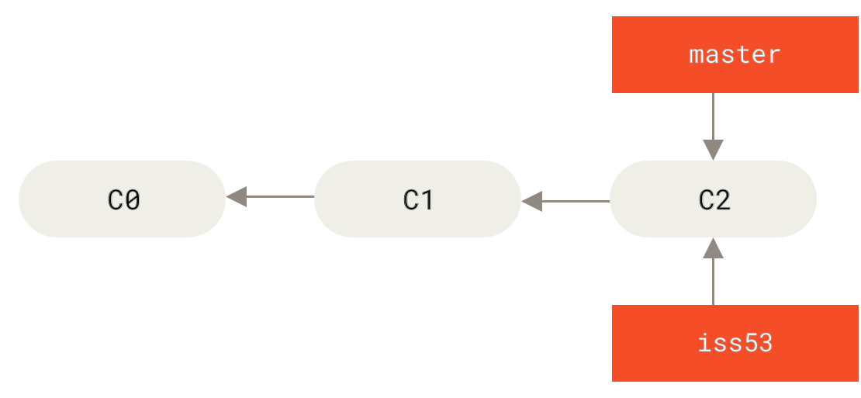
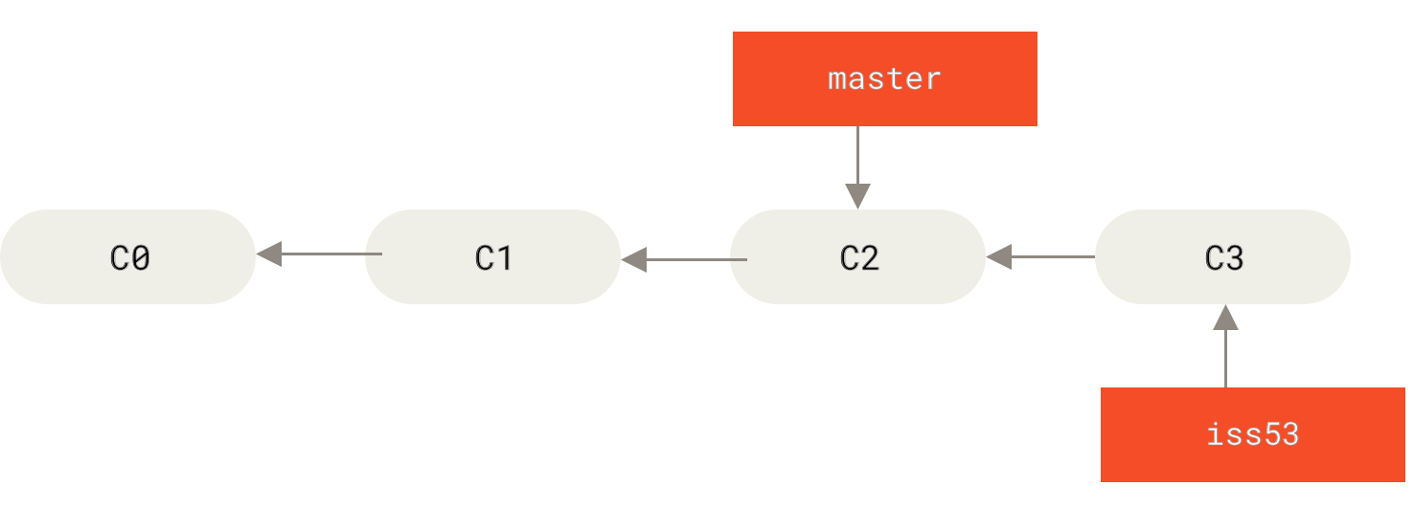
5. Управление ветвлением. git branch iss53
git checkout iss53
git commit -m ‘’изменение бла бла бла’’

Slide 28
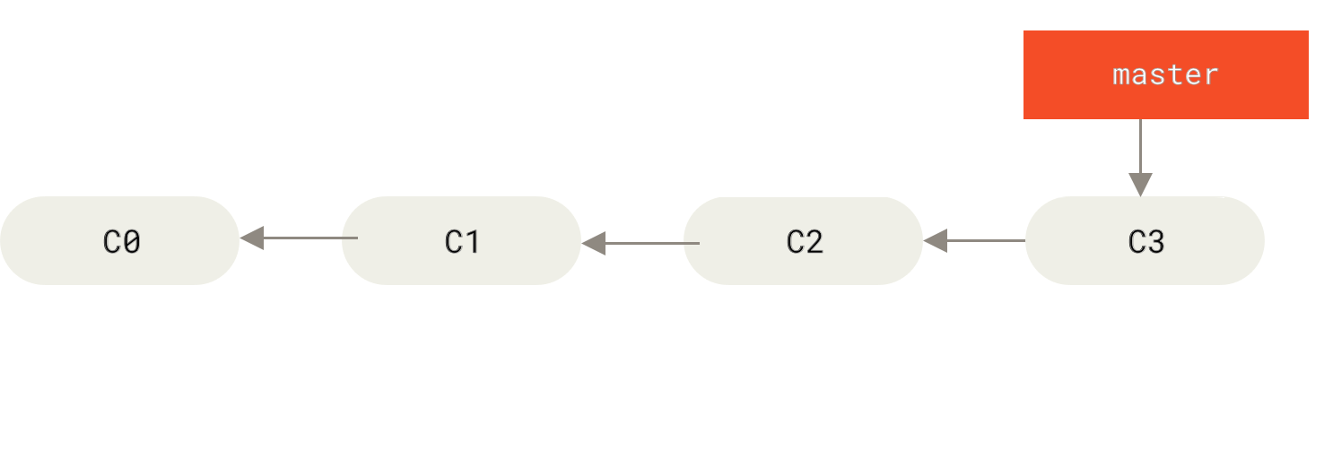
5. Управление ветвлением.
git checkout master
git merge iss53

Slide 29
6. Управление репозиторием.
Вы создали папку с файлами сначала на ПК. Как её связать с репозиторием на GitHub? Добавить ссылку на репозиторий: 1. git init 2. git add . 3. git commit –m ‘’текст коммита’’ 4. git remote add псевдоним ссылка git remote add origin git@github.com:Rudeigin/cdoc.git
Вы создали сначала репозиторий на GitHub. Тогда скопировать его на ПК: git clone git@github.com:Rudeigin/cdoc.git

Slide 30
6. Управление репозиторием.
Вы изменили файлы и сохранили (закоммитили) изменения. Теперь надо отправить их на сервер. 1. Один раз нужно сделать текущую ветку веткой по умолчанию: git branch --set-upstream-to=origin/master 2. Залить изменения на сервер: git push Можно объединить первые 2 команды: git push –u origin master – в первый раз git push – в последующие разы
Получить изменения с сервера: git pull

